Slide 1
Сабақтың тақырыбы: Балық аулайды (Рыбалка)
Қазақ тілі. №2 кітап 89-91 беттер

Slide 2
Жиырма бірінші сәуір
Балық аулайды

Slide 3
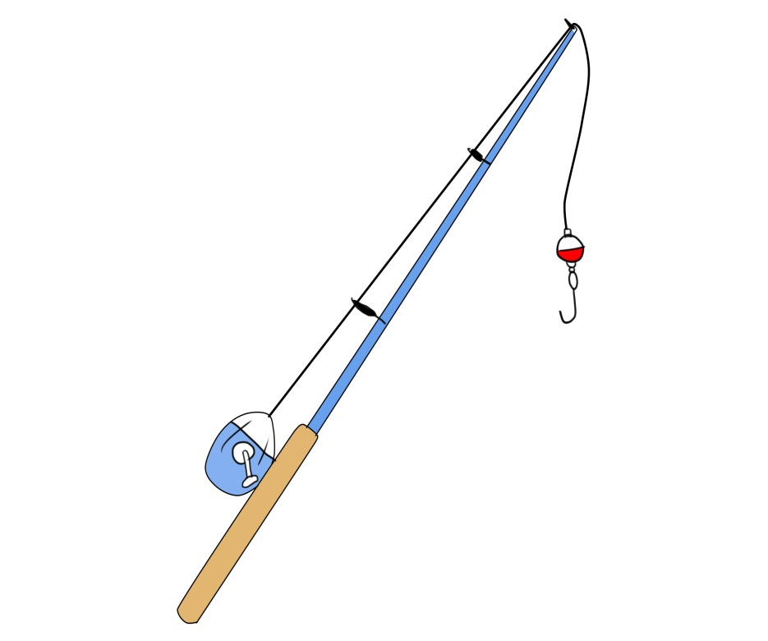
Жаңа сөздер
Аулау – ловить қармақ – удочка,
крючок

Slide 4
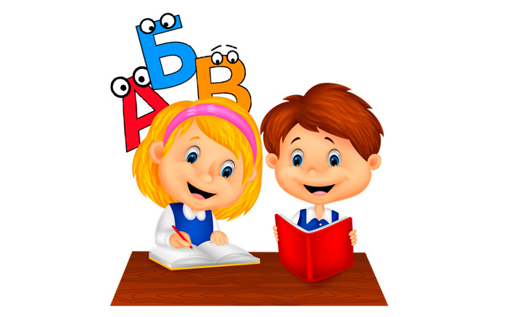
Дұрыс айт! Произноси правильно!
Балық – рыба
Аулау – ловить
Қармақ – удочка
Алып кетіңізші – заберите, пожалуйста

Slide 5
Мен балық аулай+МЫН (Я ловлю рыбу)
Сен балық аулай+СЫҢ (Ты ловишь рыбу)
Сіз балық аулай+СЫЗ (Вы ловите рыбу)
Ол балық аулай+ДЫ (Он (она) ловит рыбу)

Slide 6
1-тапсырма, 89 бет
Мәтін кім туралы екенін айт. Қандай жаңа сөздер естідің?
(Скажи, о ком идет речь в тексте. Какие новые слова ты услышал?)

Slide 7
Оқылым. Чтение 2-тапсырма, 90 бет. Мәтінді рөлге бөліп оқыңдар. Жаңа сөздерді анықтаңдар.

Slide 8
3-тапсырма. Суреттерге қарап, сұрақтарға жауап бер.
Әлібек пен атасы қайда барады?
Әлібек пен атасы көлден не аулайды?

